Slide 13
Как пользоваться InShot: краткое руководство
1.Загрузите приложение InShot из Apple Store или Google Play (приложение бесплатное).
2. Импортируйте и редактируйте видео и изображения: Чтобы протестировать приложение InShot, выберите фото или видео, сохраненные на вашем телефоне. Как только импорт будет завершен, вы сможете редактировать свою фотографию или видео. Вы можете обрезать его, добавить фон или поиграть с другими визуальными и звуковыми эффектами.
3. Используйте звук и музыку. Вам будет предложено добавить звуковые эффекты, эффекты голоса за кадром или музыку.
InShot предоставляет вам возможность импортировать песню, хранящуюся на вашем устройстве, или выбрать музыку из музыкальной коллекции приложения.
После того, как вы выбрали звук и музыку, вы можете регулировать громкость и интенсивность голоса за кадром и музыки, чтобы найти идеальный баланс.
4.Добавьте текст. Теперь, когда ваше видео выглядит красиво, а звучит еще лучше, следующий экран позволяет добавлять текст по своему усмотрению. Вы можете написать свой текст, используя широкий спектр стилей шрифтов и цветовых схем. Затем вы можете перемещать текст по видео или экрану, чтобы получить правильное размещение. Вы также можете выбрать время начала и окончания, когда вы хотите, чтобы текст появлялся или исчезал в вашем видео.

Slide 14
5. Будьте индивидуальны с помощью ан InShot позволяет добавлять в видео собственные анимации и стикеры для придания индивидуальности и позитива.
6. Выберите разрешение. Качество ­- это одна из проблем при создании и редактировании видео с мобильного устройства. Однако InShot позволяет пользователям изменять разрешение видео в зависимости от своих потребностей.
7. Сохранить и поделиться. Закончив редактирование фотографии или видео, просто нажмите кнопку «Сохранить». «Когда процесс завершится, вы можете выбрать готовое видео в своей галерее, поделиться им и транслировать его прямо на свои каналы в социальных сетях.
Всем творческого вдохновения!

Slide 15
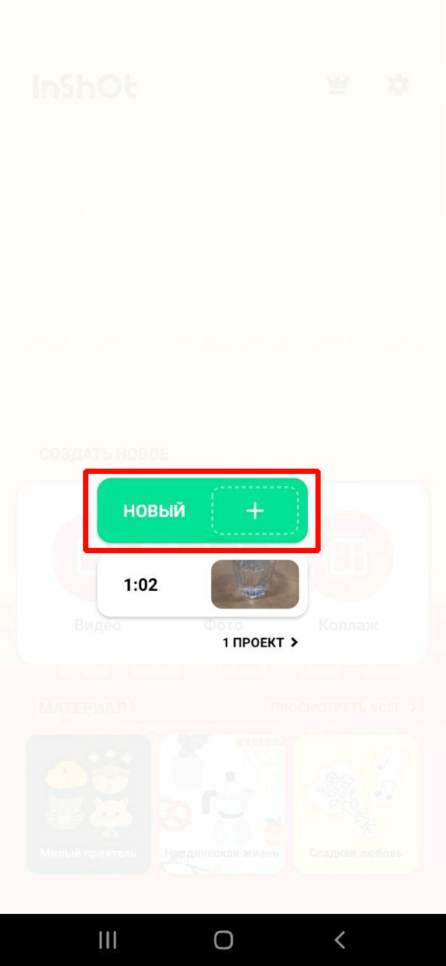
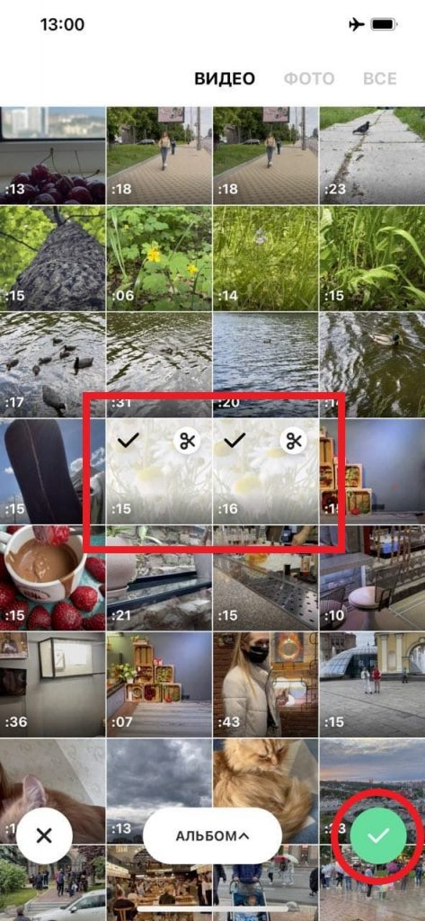
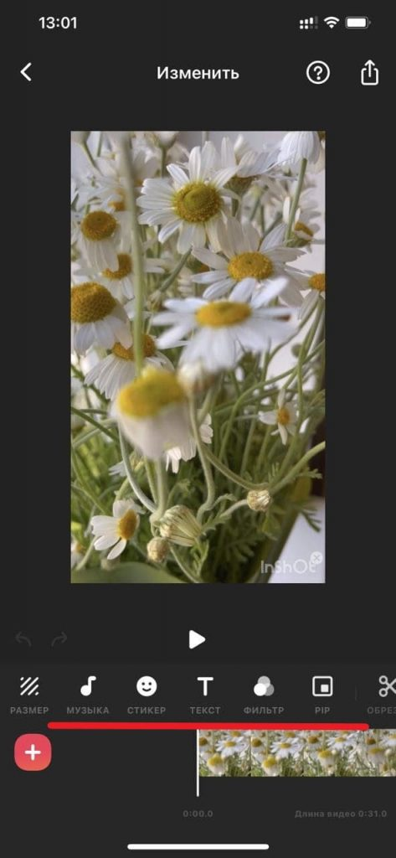
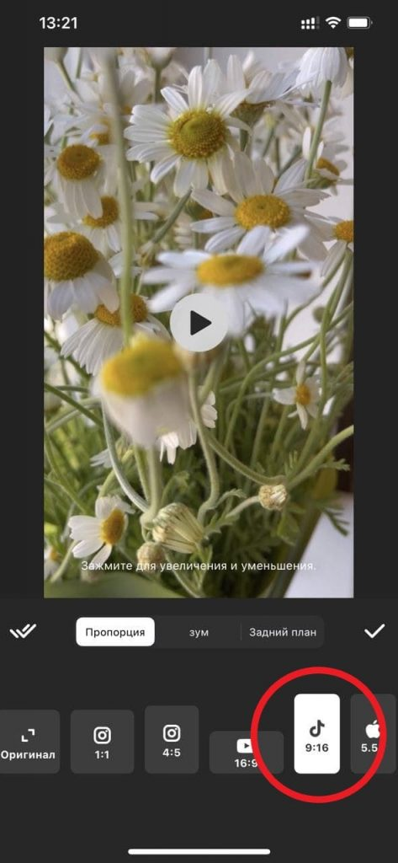
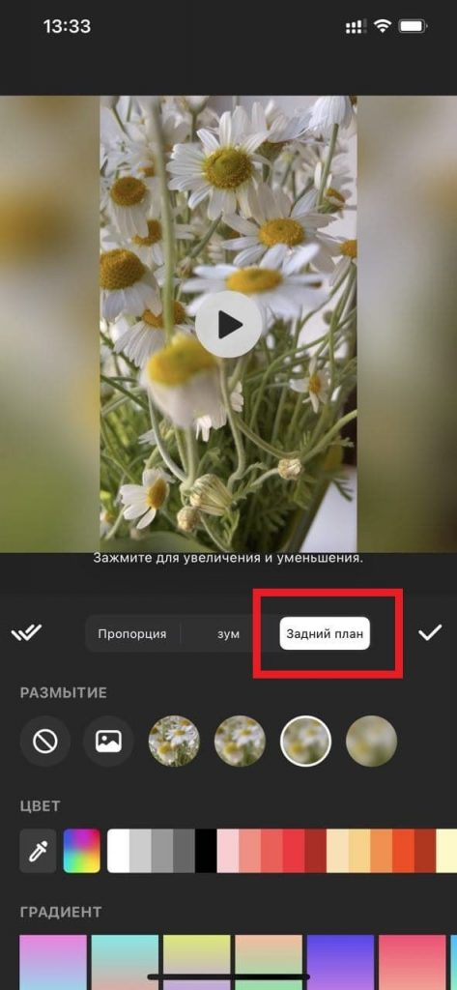
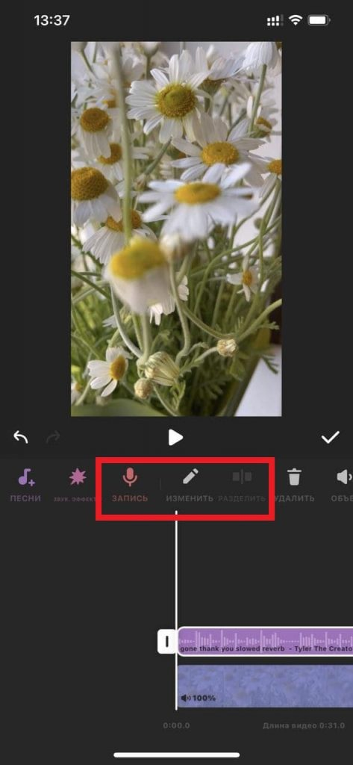
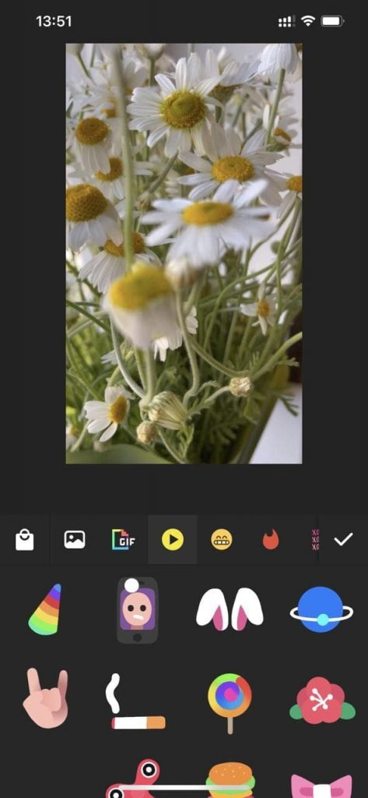

Slide 16
